Slide 1
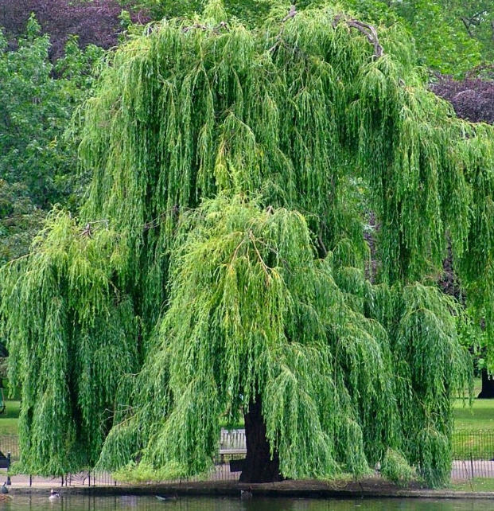
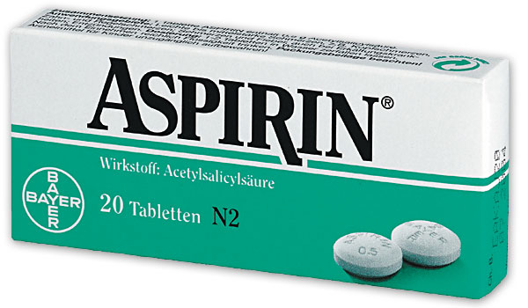
Bitkisel Kökenli İlaç: Aspirin
Aspirinin ortaya çıkması, kimyager Felix Hoffmann'ın 1897’de saf asetilsalisilik asit (ASA) üretmesiyle mümkün olmuştur. ASA, ağrı kesici ve ateş düşürücü olarak kullanılan Aspirinin etken maddesidir. Kaynağı ise dünyanın her yerinde yetişen söğüt ağacıdır.
1899 yılında Bayer Şirketi salisilik asidi izole ederek buldukları yeni maddeye aspirin adını vermişlerdir.

Slide 2
Antimikrobiyal Çalışmalar
Antimikrobiyal çalışmalarda öncelikle ETNOBOTANİK çalışmalar yapılmaktadır. Etnobotanik çalışmalar, kırsal bölgelerde yaşayan insanlarla sözlü olarak gerçekleştirilen görüşmelerdir.
Bu çalışmalarda kırsal bölgelerde yaşayan insanlardan hangi bitkileri hangi rahatsızlıklara karşı kullandıkları öğrenilmektedir.
Bu bitkilerin bölgede nerelerde yetiştikleri, hangi mevsimde yetiştiği, bitkinin hangi kısımlarından ve nasıl kullandıkları öğrenilmektedir. Tespit edilen bitki ve kısımları belirlenerek uygun mevsimde toplanır.
Bitkinin belirlenen kısmından, kullanıldığı gibi (yaş – kuru) bitki özütü elde edilir.
Elde edilen özüt uygun şartlarda deney gerçekleştirilene kadar saklanır.
Çalışmalarda ikinci önemli aşama bakteri seçimidir. Bitki örnek olarak mide rahatsızlıklarında kullanılıyorsa midede faaliyet gösteren bakteriler üzerinde denenmelidir. Uygun bakteriler seçilerek bitki özütünün bakteriler üzerindeki etkisi laboratuvar ortamında deneysel olarak tekrarlanır.

Slide 3
Örnek Araştırma – Mentha pulegium (Yarpuz)
Mentha pulegium L. bitkisine Ege Bölgesi’nde yörede yabani nane denilmekte, genellikle yaprakları kullanılmakta, yapraklarından yapılan çay, mide ve bağırsaklarda şişkinlik oluşturan gazları gidermekte, mideyi yatıştırmaktadır. Limonla hazırlanan nane çayı, kusmaya ve mide bulantısına iyi gelmektedir. Ferahlatıcı ve rahatlatıcı etkisi olduğu ortaya koyulmuştur.

Slide 4
Örnek Araştırma – Mentha pulegium (Yarpuz)
Mentha pulegium L. bitkisinin yaprakları havanda dövülerek toz haline getirildi.
Hassas terazide 15 g tartıldı. Bu miktar 150 ml methanol ve 150 ml aseton içerisine konuldu.
Manyetik çalkalayıcı üzerinde karanlık ortamda 2 gün çalkalandı.
Elde edilen özüt filtre kağıdından geçirilerek cam bir balona süzüldü.
Özüt, evaporatörde 50°C sıcaklıkta 15 dakika tutularak sıvı kısım (metanol ve aseton) buharlaştırıldı.
Çalışmada bakteri olarak;
- Escherichia coli ATCC 25922,
- Enterecoccus faecalis ATCC 29212,
- Staphylococcus aureus ATCC 29213,
- Staphylococcus epidermidis ATCC 12228
kullanıldı.
Bakteriler, 37±1°C’de 24 saat boyunca büyütüldü.
Bakteri kültürünün yoğunluğu densitometrede 0.5 Mc Farland’a ayarlandı.

Slide 5
Örnek Araştırma – Mentha pulegium (Yarpuz)
Araştırmada Disk Difüzyon yöntemi kullanıldı.
6 mm lik antibiyotik içermeyen boş diskler ticari olarak elde edildi.
0.5 Mc Farland’a ayarlanan bakteri kültürlerinin ekimi besiyeri bulunan petri kutularına yapıldı.
Belirli konsantrasyonlardaki özütler mikropipet yardımıyla 30’ar µl boş disklere emdirildi.
Bu şekilde hazırlanan diskler etüv’de kurutuldu.
Hazırlanan petri kaplarında bulunan besiyerlerinin üzerine eklenen özüt miktarı yazılarak, hazırlanmış olan bakteri süspansiyonundan steril eküvyon çubuk ile ekim yapılmıştır.
Özüt emdirilen diskler, besin ortamına steril pens ile yerleştirildi.
Kontrol olarak sadece çözücü (metanol ve aseton) emdirilen diskler kullanıldı.
Ayrıca, antibiyotik içeren diskler de kullanıldı.
Böylece hazırlanan petriler, 37±1°C’de 24 saat boyunca inkübatörde kültüre alındı.
Sonunda, inhibisyon zon çapları ölçüldü.

Slide 6
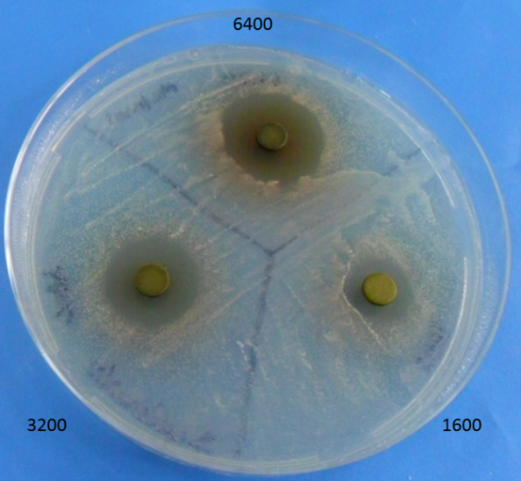
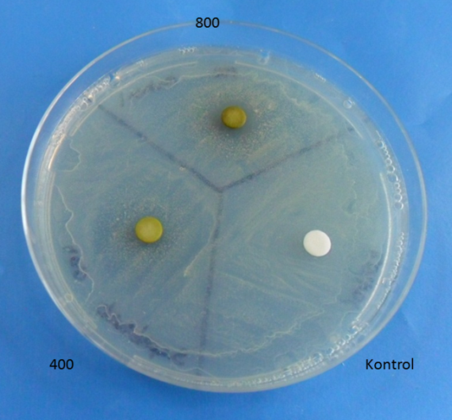
Örnek Araştırma – Mentha pulegium (Yarpuz)

Slide 7
Örnek Araştırma – Mentha pulegium (Yarpuz)
Mentha pulegium bitkisinin antimikrobiyal etkisinin belirlenmesinde kullanılan çözücü ve bakteri türünün son derce önemli olduğu saptanmıştır.
Kullanılan farklı çözücülerin farklı etki gösterdiği, aynı çözücünün farklı bakteriler üzerindeki etkisinin değiştiği görülmüştür.

